Slide 1
SISTEMA NACIONAL DE ABASTECIMIENTO SNA (VISIÓN SISTEMICA E INTEGRAL DE LA CADENA DE ABASTECIMIENTO PÚBLICO)
Ponente: Roberto Benavides Póntex

Slide 2
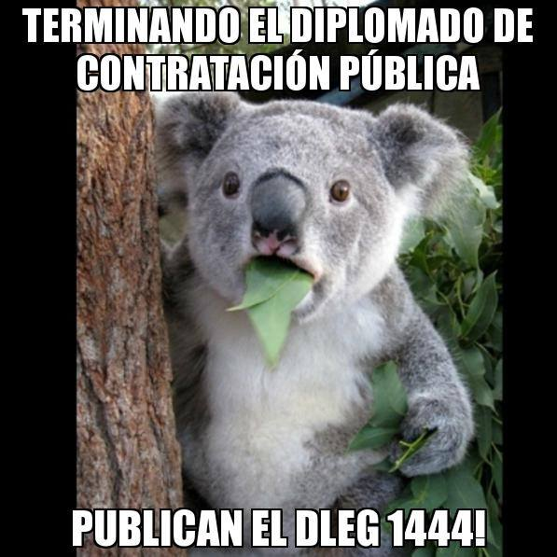

Slide 3
SISTEMAS ADMINISTRATIVOS DE ACUERDO A LA LEY N° 29158 LEY ORGÁNICA DEL PODER EJECUTIVO-LOPE
PRESUPUESTO (DGPP-MEF)
PLANEAMIENTO ESTRATÉGICO
(CEPLAN)
TESORERIA
(DGETP-MEF)
MODERNIZACIÓN DE LA GESTIÓN
(PCM)
ENDEUDAMIENTO (DGETP-MEF)
GESTIÓN PÚBLICA
GESTIÓN DE
RR HH
(SERVIR)
CONTABILIDAD
(DGCP-MEF)
DEFENSA
JUDICIAL
(MINJUS)
INVERSIÓN
(DGIP-MEF)
CONTROL
(CGR)
ABASTECIMIENTO
(?)

Slide 4
FINALIDAD
Se regula los mecanismos para asegurar el aprovisionamiento además de la gestión de los contratos de B/S/O de las entidades.
Para:
Cumplir metas, objetivos estratégicos y operativos
b) empleo Eficiente y Eficaz de los recursos públicos

Slide 5
CRITERIOS DE LA PROGRAMACIÓN MULTIANUAL DE BIENES, SERVICIOS Y OBRAS
FLEXIBILIDAD: Variaciones de metas y objetivos
EQUILIBRIO: Correspondencia entre la magnitud o dimensión de metas, sin exceder el presupuesto institucional
RAZONABILIDAD: Uso racional y responsable de los recursos públicos

Slide 6
DESARROLLO DE LA PROGRAMACIÓN MULTIANUAL DE BIENES, SERVICIOS Y OBRAS
PLANEAMIENTO INTEGRADO: IDENTIFICAN LAS NECESIDADES, SIENDO LA REFERENCIA LA METAS Y OBJETIVOS PARTICULARES
PLANEAMIENTO INTEGRADO TIENE ENFOQUE MULTIANUAL (MINIMO 3 AÑOS)
ALGUNOS PLANES:
A) ASEGURAMIENTO
B) DISTRIBUCIÓN
C) MANTENIMIENTO

Slide 7
FASES DE LA PROGRAMACIÓN MULTIANUAL DE BIENES, SERVICIOS Y OBRAS
IDENTIFICACIÓN: IDENTIFICAN LOS REQUERIMIENTOS (B,S,O) MEDIANTE UN PLANEAMIENTO INTEGRADO PARA CUMPLIR METAS Y OBJETIVOS Y SE GENERA EL CUADRO MULTIANUAL DE NECESIDADES
CLASIFICACIÓN Y PRIORIZACIÓN: SE CLASIFICAN Y PRIORIZAN LOS B,S,O IDENTIFICADOS Y VALORIZADOS EN FUNCIÓN AL PLANEAMIENTO INTEGRADO Y LA PROGRAMACIÓN.
CONSOLIDACIÓN Y APROBACIÓN: SE CONSOLIDAN Y APRUEBAN LOS REQUERIMIENTOS QUE SON CLASIFICADOS Y PRIORIZADOS TENIENDO EN CUENTA EL LIMITE DE LOS CRÉDITOS PRESUPUESTARIOS DEL SISTEMA NACIONAL DE PRESUPUESTO.

Slide 8
CUADRO MULTIANUAL DE NECESITADES
ES PRODUCTO DEL PLANEAMIENTO INTEGRADO Y SU PROGRAMACIÓN EN EL MARCO DE LA PROGRAMACIÓN MULTIANUAL DE BIENES, SERVICIOS Y OBRAS
SOBRE SU BASE SE REALIZA EL P.A.C
PERMITE
EJECUCIÓN
B) EVALUACIÓN

